Slide 1
数学Ｂ
第２章 「確率分布と統計的な推測」
第３節 統計的な推測
１ 母集団と標本

Slide 2
１ 母集団と標本
標本調査
統計調査には，学校の健康診断のように，調査の対象全体をもれなく調べる 全数調査 と，テレビの視聴率や卵の品質調査のように，その一部を抜き出して調べ，それから全体を推測しようとする
標本調査 がある。
全数調査には多くの時間や費用を必要とする場合や，検査によって商品が傷つくなど現実的には無理がある場合もある。このように全数調査が難しい場合は，標本調査を行うことが多い。

Slide 3
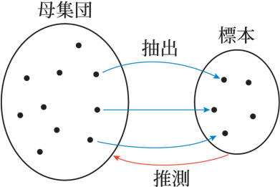
１ 母集団と標本
標本調査では，調べようと
する調査の対象全体を 母集団
といい，その要素の個数を
母集団の大きさ という。
そして，調査のために母集団から抜き出された要素の全体を 標本 といい，標本に含まれる要素の個数を 標本の大きさ という。
また，標本を抜き出すことを 抽出 という。

Slide 4
１ 母集団と標本
母集団の特徴を正しく推測するためには，標本に偏りがないように，確率的にみて公平な抽出をしなければならない。
このような標本の抜き出し方を 無作為抽出 とい
い，無作為抽出によって選ばれた標本を 無作為標本 という。
無作為抽出を行うために， 乱数さい という特殊なさいころや 乱数表 という表を用いたり，コンピュータによって発生させた乱数を利用したりする。

Slide 5
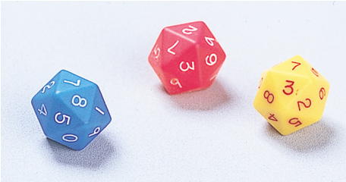
１ 母集団と標本
乱数さいは正二十面体の
さいころで，$0$から$9$まで
の数字がそれぞれ$2$面ずつ，
計$20$の面に書いてある。
例えば，赤，青，黄の$3$つの乱数さいを投げて，出た目のうち，赤の目を百の位，青の目を十の位，黄の目を一の位の数とすれば，$0$から$999$までの数を無作為に選ぶことができる。

Slide 6
１ 母集団と標本
乱数表は，$0$から$9$までの数字を，各数字が現れる確率を同じにして，規則性がないように並べたものである。この本の$143$ページに，見やすいように$2$つずつの数字を組にした乱数表を載せている。

Slide 7
１ 母集団と標本
無作為抽出の方法
例16
クラスの生徒$40$人から$5$人を無作為抽出する。
まず，生徒$40$人に$1$から$40$までの番号をつける。
次に，乱数さいなどを用いて，乱数表のどの行，どの列から始めるかを決める。
例えば，乱数表の$6$行目の第$1$列を選ぶと，
$05$ $33$ $18$ $08$ $51$ $51$ $78$ $57$ $26$ $17$ $⋯⋯⋯$
が得られる。

Slide 8
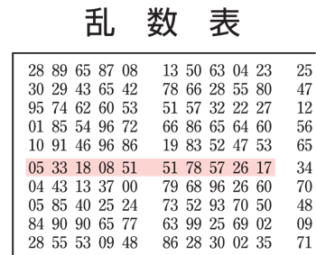
１ 母集団と標本
例16
この中から該当する生徒がいる
ときはその番号を抜き出し，
いないときは次の組の番号に移
る。ただし，同じ数字が出て
きたときは省く。この場合は，
$05$ $33$ $18$ $08$ $26$
の$5$人が無作為抽出されたことになる。
この$5$人が$40$人の母集団から選ばれた大きさ$5$の無作為標本である。

Slide 9
１ 母集団と標本
復元抽出と非復元抽出
母集団から標本を抽出するとき，抽出のたびに要素をもとに戻し，あらためて次の要素を抽出する方法を 復元抽出 という。これに対して，もとに戻さないで続けて次の要素を抽出する方法を 非復元抽出 という。

Slide 10
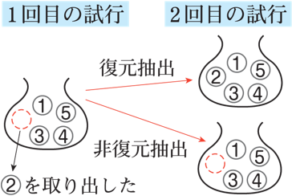
１ 母集団と標本
例17
$1$から$5$までの数字が$1$つずつ書かれた玉の入った袋から，玉を$1$個ずつ取り出し大きさ$2$の標本を抽出する。次の場合に，標本の選び方の総数を求める。ただし，抽出する順序は区別するものとする。
⑴ 復元抽出のとき，
$5^{2}＝25$ $($通り$)$
⑵ 非復元抽出のとき，
${{}_{5}^{}P}_{2}＝20$ $($通り$)$

Slide 11
１ 母集団と標本
問23
例$17$において，玉を$1$個ずつ非復元抽出する。抽出する順序を区別しないとき，大きさ$2$の標本の選び方は何通りあるか。
抽出する順序を区別しないとき，
大きさ2の標本の選び方は，
${}_{5}^{ }{C_{2}＝}\frac{5∙4}{2∙1}＝10$ (通り)

Slide 12
１ 母集団と標本
母集団分布
身長や体重のように，母集団の特性のうち，特に数量的に表されるものを 変量 という。
大きさ$N$の母集団において，変量$X$のとる異なる値を$x_{1}\text{，}x_{2}$，$⋯⋯$，$x_{k}$とし，それぞれの値をとる個数を，それぞれ$f_{1}\text{，}f_{2}$，$⋯⋯$，$f_{k}$とする。ここで，母集団の中から要素を$1$つ無作為抽出するとき，各要素が抽出される確率は等しいことから，$X$が$x_{i}$となる確率$p_{i}$は，
$p_{i}＝\frac{f_{i}}{N}$ $(i＝1$，$2$，$⋯⋯$，$k)$
であり，$X$は確率変数とみなすことができる。

Slide 13
１ 母集団と標本)
母集団分布
また，確率分布は右の表の
ようになる。
この確率分布を， 母集団分布 という。
母集団分布の平均，分散，標準偏差を，それぞれ
母平均 ， 母分散 ， 母標準偏差 といい，$m$，$σ^{2}\text{，}σ$で表す。

Slide 14
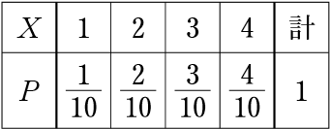
１ 母集団と標本
例18
$1$から$4$までの数字が$1$つずつ書かれたカードが，それぞれ数字の枚数だけある。この$10$枚のカードを母集団とし，この中から$1$枚を無作為抽出してそこに書かれた数字を$X$とする。
このとき，確率変数$X$の母集団分布は右の表のようになり，母平均$m$，母分散$σ^{2}$，
母標準偏差$σ$は，それぞれ次の
ようになる。

Slide 15
１ 母集団と標本
例18
$m＝1∙\frac{1}{10}+2∙\frac{2}{10}+3∙\frac{3}{10}+4∙\frac{4}{10}＝\frac{30}{10}＝3$
$σ^{2}＝(1−3)^{2}∙\frac{1}{10}+(2−3)^{2}∙\frac{2}{10}$
$+(3−3)^{2}∙\frac{3}{10}+(4−3)^{2}∙\frac{4}{10}＝\frac{10}{10}$
$＝1$
$σ＝1$

Slide 16
１ 母集団と標本
問24
$1$等$500$円が$2$本，$2$等$300$円が$6$本，$3$等$100$円が$12$本の合計$20$本のくじを母集団とする。このくじを$1$本引いたときの賞金$X$の母平均$m$，母分散$σ^{2}$，母標準偏差$σ$をそれぞれ求めよ。

Slide 17
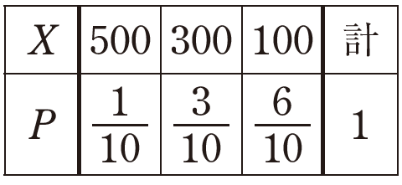
１ 母集団と標本
解
確率変数Ｘの母集団分布は
右の表のようになる。
$m＝500∙\frac{1}{10}+300∙\frac{3}{10}+100∙\frac{6}{10}＝200$
$σ^{2}＝{\left(500−200\right)}^{2}∙\frac{1}{10}+{\left(300−200\right)}^{2}∙\frac{3}{10}+{\left(100−200\right)}^{2}∙\frac{6}{10}＝18000$
$σ＝\sqrt{18000}＝60\sqrt{5}$

Slide 18
１ 母集団と標本
母集団から抽出された変量$X$についての大きさ$n$の無作為標本を，
$(X_{1}\text{，}X_{2}$，$⋯⋯$，$X_{n})$
と表す。このとき，$X_{1}\text{，}X_{2}$，$⋯⋯$，$X_{n}$は確率変数である。
この標本が復元抽出によって得られたものであれば，$X_{1}\text{，}X_{2}$，$⋯⋯$，$X_{n}$は互いに独立である。

Slide 19
１ 母集団と標本
一方，この標本が非復元抽出によって得られたものであれば，$X_{1}\text{，}X_{2}$，$⋯⋯$，$X_{n}$は互いに独立でない。しかし，母集団の大きさが$n$に比べて十分に大きいときには，非復元抽出でも，$X_{1}\text{，}X_{2}$，$⋯⋯$，$X_{n}$は互いに独立であるとみなしてよい。
これからは，母集団の大きさが十分に大きい場合を考える。したがって，ある母集団から抽出される大きさ$n$の無作為標本は，いずれも母集団の確率分布に従う$n$個の互いに独立な確率変数の組であるとみなしてよい。

Slide 20
１ 母集団と標本
母平均と標本平均
母平均と，母集団から抽出した標本の平均の関係について調べてみよう。
母集団から大きさ$n$の無作為標本$(X_{1}\text{，}X_{2}$，$⋯⋯$，$X_{n})$を抽出するとき，
$$\overset{̲}{X}＝\frac{1}{n}(X_{1}+X_{2}+⋯⋯+X_{n})$$
を 標本平均 という。標本平均$\overset{̲}{X}$は確率変数である。

Slide 21
１ 母集団と標本
Approach
標本平均$\overset{̲}{X}$の平均と標準偏差について考えてみよう。
母平均$m$，母標準偏差$σ$の母集団から大きさ$n$の無作為標本$(X_{1}\text{，}X_{2}$，$⋯⋯$，$X_{n})$を復元抽出するとき，$X_{1}\text{，}X_{2}$，$⋯⋯$，$X_{n}$は確率変数であり，これらは母集団の確率分布に従うから，
$E(X_{1})＝E(X_{2})＝⋯⋯＝E(X_{n})＝m$
$V(X_{1})＝V(X_{2})＝⋯⋯＝V(X_{n})＝σ^{2}$

Slide 22
１ 母集団と標本
Approach
このことから，$\overset{̲}{X}$の平均$E(\overset{̲}{X})$は，
$E(\overset{̲}{X})＝E\left(\frac{X_{1}+X_{2}+⋯⋯+X_{n}}{n}\right)$
$＝\frac{1}{n}E(X_{1}+X_{2}+⋯⋯+X_{n})$
$＝\frac{1}{n}\left\{E\left(X_{1}\right)+E\left(X_{2}\right)+⋯⋯+E\left(X_{n}\right)\right\}$
$＝\frac{1}{n}∙nm＝m$

Slide 23
１ 母集団と標本
Approach
また，$X_{1}\text{，}X_{2}$，$⋯⋯$，$X_{n}$は互いに独立であるから，$\overset{̲}{X}$の分散$V(\overset{̲}{X})$は，
$V(\overset{̲}{X})＝V\left(\frac{X_{1}+X_{2}+⋯⋯+X_{n}}{n}\right)$
$＝\frac{1}{n^{2}}V(X_{1}+X_{2}+⋯⋯+X_{n})$
$＝\frac{1}{n^{2}}\left\{V\left(X_{1}\right)+V\left(X_{2}\right)+⋯⋯+V\left(X_{n}\right)\right\}$
$＝\frac{1}{n^{2}}∙nσ^{2}＝\frac{σ^{2}}{n}$
したがって，$\overset{̲}{X}$の標準偏差$σ(\overset{̲}{X})$は， $σ(\overset{̲}{X})＝\sqrt{V(\overset{̲}{X})}＝\frac{σ}{\sqrt{n}}$

Slide 24
１ 母集団と標本
母集団の大きさが$n$に比べて十分大きいときは，非復元抽出でも上と同じことが成り立つと考えてよい。

Slide 25
１ 母集団と標本
前ページから，次のことが成り立つ。
標本平均の平均と標準偏差
母平均$m$，母標準偏差$σ$の母集団から大きさ$n$の無作為標本を抽出するとき，
１ 標本平均$\overset{̲}{X}$の平均は， $E(\overset{̲}{X})＝m$
２ 標本平均$\overset{̲}{X}$の標準偏差は， $σ(\overset{̲}{X})＝\frac{σ}{\sqrt{n}}$

Slide 26
１ 母集団と標本
例19
母平均$60$，母標準偏差$15$の母集団から大きさ$100$の標本を無作為抽出し，その標本平均を$\overset{̲}{X}$とするとき，$\overset{̲}{X}$の平均と標準偏差は，
$E(\overset{̲}{X})＝60$， $σ(\overset{̲}{X})＝\frac{15}{\sqrt{100}}＝\frac{3}{2}$

Slide 27
１ 母集団と標本
例題5
赤玉と白玉が$1\text{：}19$の割合で多数入っている袋がある。この中から$400$個を無作為抽出するとき，$k$番目に抽出した玉が赤であれば$1$，白であれば$0$の値をとる確率変数を$X_{k}$とする。この標本の標本平均$\overset{̲}{X}$の平均と標準偏差を求めよ。
解
母集団は袋の中の玉全体であり，母集団における変量は，赤玉のとき$1$，白玉のとき$0$という$2$つの値をとる。このときの母平均$m$と母標準偏差$σ$を求めると，

Slide 28
１ 母集団と標本
解
$m＝1∙\frac{1}{20}+0∙\frac{19}{20}＝\frac{1}{20}$
$σ＝\sqrt{\left(1^{2}∙\frac{1}{20}+0^{2}∙\frac{19}{20}\right)−m^{2}}＝\sqrt{\frac{1}{20}−{\left(\frac{1}{20}\right)}^{2}}＝\frac{\sqrt{19}}{20}$
したがって，$\overset{̲}{X}$の平均と標準偏差は，
$E(\overset{̲}{X})＝m＝\frac{1}{20}$， $σ(\overset{̲}{X})＝\frac{σ}{\sqrt{400}}＝\frac{\sqrt{19}}{400}$

Slide 29
１ 母集団と標本
問25
ある国では，$10$人に$1$人の割合で左利きであることがわかっている。その国の$100$人を無作為抽出するとき，$k$番目に抽出した人が左利きであれば$1$，右利きであれば$0$の値をとる確率変数を$X_{k}$とする。この
標本の標本平均$\overset{̲}{X}$の平均と標準偏差を求めよ。

Slide 30
１ 母集団と標本
解
母集団はある国の人全体であり，
母集団における変量は，
左利きであれば1，右利きであれば0という
2つの値をとる。
このときの母平均mと母標準偏差σを求めると，
$m＝1∙\frac{1}{10}+0∙\frac{9}{10}＝\frac{1}{10}$
$σ＝\sqrt{\left(1^{2}∙\frac{1}{10}+0^{2}∙\frac{9}{10}\right)−m^{2}}＝\sqrt{\frac{1}{10}−{\left(\frac{1}{10}\right)}^{2}}＝\frac{3}{10}$
したがって，$\overline{X}$ の平均と標準偏差は，
$E\overline{X})＝m＝\frac{1}{10}$， $σ(\overline{X})＝\frac{σ}{\sqrt{100}}＝\frac{3}{100}$

Slide 31
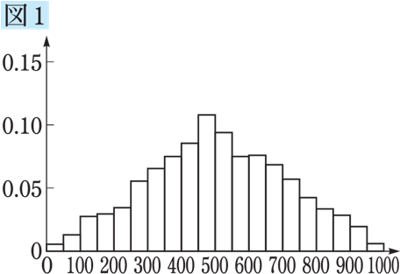
１ 母集団と標本
標本平均の分布
$1$から$999$までの奇数を$1$つずつ書いた$500$枚のカードから$2$枚を復元抽出で抜き出し，書いてある数の平均を計算する。
この操作を$2000$回繰り返して 得た値の相対度数の分布を示し
たものが，右の図$1$である。

Slide 32
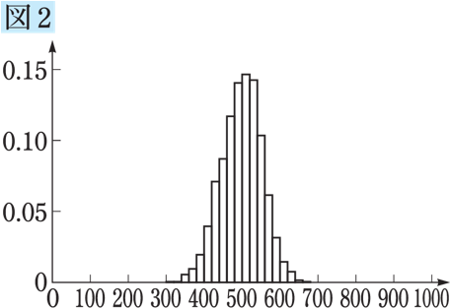
１ 母集団と標本
また，このカードを$30$枚
抜き出して，同様の操作を
$2000$回繰り返したときの
相対度数の分布が，右の図$2$である。
このように操作の回数が十分に大きいとき，母集団分布がどのような分布でも，標本平均の相対度数の分布を表すヒストグラムの形は，標本の大きさを増やしていくと，正規分布曲線に近づいていくことが知られている。

Slide 33
１ 母集団と標本
一般に，次のことが知られている。
標本平均の分布
母平均$m$，母標準偏差$σ$の母集団から抽出された大きさ$n$の標本の標本平均$\overset{̲}{X}$は，$n$が大きいとき，正規分布$N\left(m\text{，}\frac{σ^{2}}{n}\right)$に従うとしてよい。

Slide 34
１ 母集団と標本
例題6
出荷前のみかん$1$個あたりの重さについて，母平均が$100g$，母標準偏差が$16g$であるという。ここから$400$個を無作為抽出するとき，この標本の標本平均が$102g$以上になる確率を求めよ。
考え方
標本平均$\overset{̲}{X}$を標準化して，正規分布表を利用する。

Slide 35
１ 母集団と標本
例題6
出荷前のみかん$1$個あたりの重さについて，母平均が$100g$，母標準偏差が$16g$であるという。ここから$400$個を無作為抽出するとき，この標本の標本平均が$102g$以上になる確率を求めよ。
解
$m＝100\text{，}σ＝16\text{，}n＝400$ であるから，この標本平均$\overset{̲}{X}$は，正規分布$N\left(100\text{，}\frac{{16}^{2}}{400}\right)$に従うとしてよい。

Slide 36
１ 母集団と標本
解
ここで，$Z＝\frac{\overset{̲}{X}−100}{\frac{16}{\sqrt{400}}}$ とすると，$Z$は$N(0\text{，}1)$に従うとしてよい。
$\overset{̲}{X}＝102$ とすると，$Z＝2.5$ であるから，
$P(\overset{̲}{X}≧102)＝P(Z≧2.5)$
$＝0.5−0.49379$
$＝0.00621$

Slide 37
１ 母集団と標本
問26
電子マネーの$1$ヶ月間の利用金額について，母平均が$24300$円，母標準偏差が$7000$円となる母集団を考える。ここから大きさ$400$の標本を無作為抽出するとき，その標本平均が$25000$円以上になる確率を求めよ。

Slide 38
１ 母集団と標本
解
m＝24300，σ＝7000，n＝400 であるから，
この標本平均 $\overline{X}$は，正規分布$N\left(24300，\frac{{7000}^{2}}{400}\right)$に従うとしてよい。
ここで，$Z＝\frac{\overline{X}−24300}{\frac{7000}{\sqrt{400}}}$ とすると，
Zは標準正規分布N(0，1) に従うとしてよい。
$\overline{X}＝25000$ とすると，Z＝2.0 であるから，正規分布表より，
$P\left(\overline{X}≧25000\right)＝P\left(Z≧2.0\right)$
$＝0.5−0.4772＝0.0228$

